Slide 1





Luftqualitätsvergleich
Vergleich zwischen städtische und ländliche Regionen in Deutschland
duac1011, deis1012, scfe1055

Slide 2
Feinstaub - Wiederholung
Feinstaub (PM – Partikelmaterie)
umfasst Staub, Schmutz, Ruß und Rauch
PM₁₀
Grobe Partikel (2,5 bis 10 μm)
Nähe von Straßen und staubigen Industrien
PM_{2,5}
Feine Partikel (< 2,5 μm)
Direkte Emission von Quellen (z.B. Waldbrände)
Reaktion von Gasen bestimmter Quellen mit Luft (z.B. Autos)
Quelle: UM3 Anwendung Luft (Folie 11)

Slide 3
Analysedaten
Fachliche Dimension
Räumliche Dimension
Zeitliche Dimension
Messung von Feinstaub (PM10 und PM2,5)
Je fünf Senseboxen aus städtischen und ländlichen Regionen in Deutschland
Jeden zweiten Tag von April 2022 bis Mai 2024 um 12:00 Uhr

Slide 4







Bibliotheken
Weitere Libraries
Geojson
Json
Csv
Datetime
requests

Slide 5


Plan zum Aufbau des Dashboards
PostGIS
Data
Notebooks
Dashboard
Extract
Load
Analyse
View
Sensebox in PostGIS laden
Sensebox/externe Daten laden
Analyse und testen
Abbildungen einfügen in Dash
PostGIS
Requests
Json
Csv
Json
Geojson
Plotly|GraphingLibraries
Sklearn|Tensorflow
Pandas
Numpy
Folium
Plotly|Dash
Folium
Datetime

Slide 6



03
Machine Learning

Slide 7
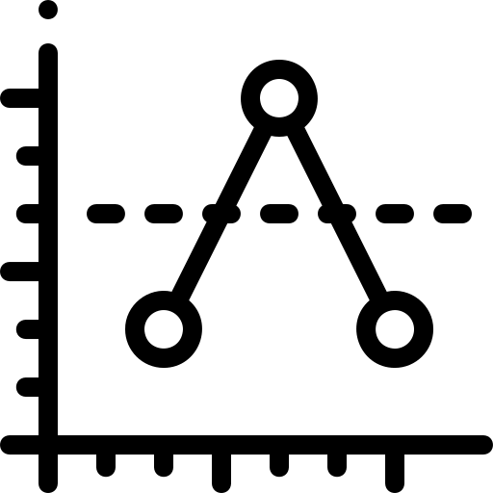
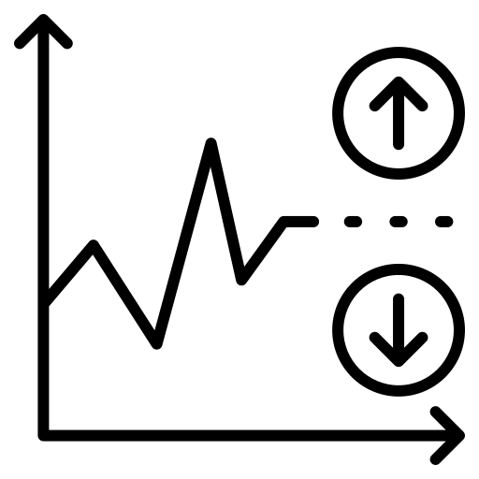


Einfache Vorhersagemethoden
Arithmetisches Mittel
Naive Methode
Saisonale Naive
Exponentielle Glättung

Slide 8
Vergleich der Herangehensweisen
 | Arith. Mittel | Naive Methode | Naive Saisonale | Expon. Glättung
Land PM2.5 | 1.57 | 1.59 | 2.68 | 1.23
Land PM10 | 2.73 | 2.4 | 4.21 | 1.97
Stadt PM2.5 | 2.57 | 2.43 | 4.16 | 3.26
Stadt PM10 | 4.88 | 5.13 | 8.3 | 5.75

Slide 9

Ergebnis
Der saisonale Forecast hat den größten Fehler
Die Vorhersagen für die Landwerte haben die geringsten Fehler
Die exponentielle Glättung ist für die Landwerte die effektivste Methode, aber in der Stadt eine der am wenigsten effektiven
→Die Werte in der Stadt sind stärker schwankend

Slide 10
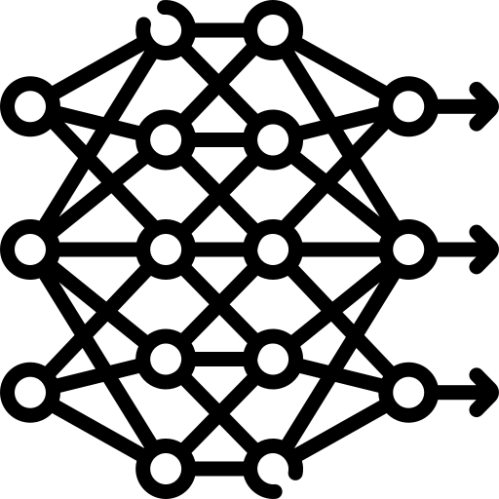
Vorhersagemethoden mit neuronalem Netz
LSTM, Long Short Term Memory
Sagt den nächsten Zeitschritt anhand den 5 vorgegangenen vorher
Hat ein LSTM Layer mit 64 Neuronen
Daraufhin eine Dense-Schicht mit 8 Neuronen und ReLu-Aktivierung
Zum Schluss noch eine Dense-Schicht mit einem Neuron

Slide 11
Vergleich der Herangehensweisen
 | Arith. Mittel | Naive Methode | Naive Saisonale | Expon. Glättung | LSTM
Land PM2.5 | 1.57 | 1.59 | 2.68 | 1.23 | 1.84
Land PM10 | 2.73 | 2.4 | 4.21 | 1.97 | 2.69
Stadt PM2.5 | 2.57 | 2.43 | 4.16 | 3.26 | 2.64
Stadt PM10 | 4.88 | 5.13 | 8.3 | 5.75 | 3.75

Slide 12
Ergebnis
Das Modell glättet die Vorhersagewerte, sodass sie weniger stark schwanken als die tatsächlichen Werte.
Für die Vorhersage von PM10-Werten in städtischen Gebieten ist dieses Modell optimal, da es am besten mit den Schwankungen der Werte umgehen kann
Für die anderen Werte gibt es bessere Modelle

Slide 13
Ergebnis Lineare Regression
Die Regressionsgeraden sind nahezu flach
Bei den Landwerten zeigt die Tendenz eine leichte Abnahme
In der Stadt weisen die Regressionsgeraden eine leicht steigende Tendenz auf

Slide 14

Danke für eure Aufmerksamkeit

